Slide 1
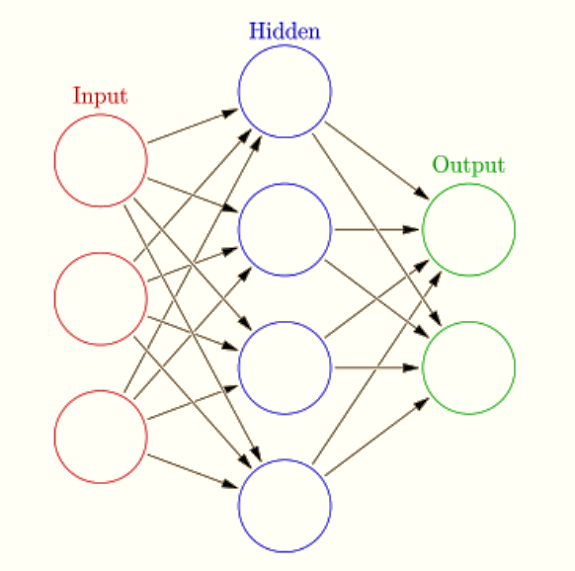
QUÈ ÉS UNA XARXA NEURONAL I COM FUNCIONA
Notes:
Les xarxes neuronals són un sistema d’Aprenentatge Automàtic que es basa en la biologia, en l’estructura neuronal dels animals. Aquestes xarxes es representen en forma de graf, on els vèrtexs són les neurones encarregades d’emmagatzemar la informació i on les arestes són les connexions encarregades de transformar aquesta informació i transmetre-la a les neurones connectades. La primera columna, vermella amb títol d’Input són les neurones on col·locarem la informació necessària per fer funcionar la xarxa neuronal; la segona columna, blava amb títol Hidden, són les neurones encarregades d’emmagatzemar la informació que encara no s’ha acabat de processar (per problemes que són lineals aquesta capa és prescindible), i la tercera columna, verda amb títol Output, són les neurones encarregades de proporcionar les dades de sortida. Cada connexió té associat un valor entre el -1 i l’1 que li direm pes o importància. Per saber el valor d’una neurona s’ha de sumar les multiplicacions entre les neurones estrictament precedents i el pes de la seva connexió.

Slide 2
ENTRENAMENT DE LA XARXA NEURONAL (NEAT)
Notes:
Com aprèn?. Una de les hipòtesis plantejades era la forma que prendrien els gràfics que relacionen la puntuació dels agents d'intel·ligència artificial amb el pas les generacions al llarg d'un entrenament.

Slide 3
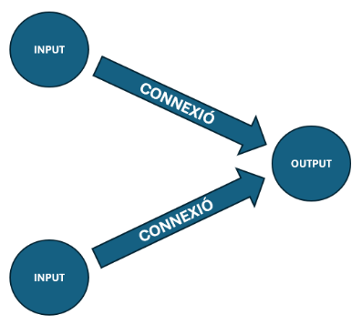
FITNESS
FUNCIÓ
FITNESS
PUNTUACIÓ
F(x)
Notes:
Funció que te com a variable una xarxa neuronal i et dona com a resultat un valor. Com més alt sigui el valor la xarxa neuronal haurà portat a terme millor la tasca encomanada.
Cada tasca té infinites funcions fitness.

Slide 4
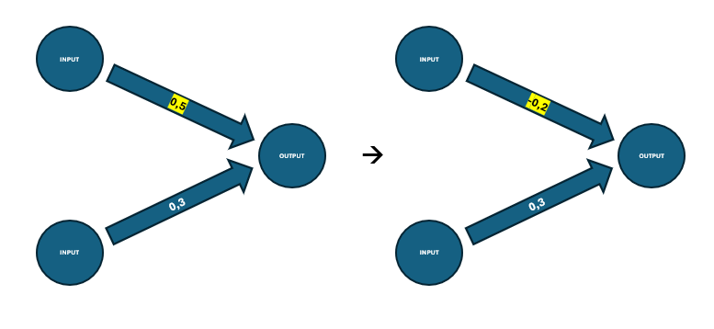
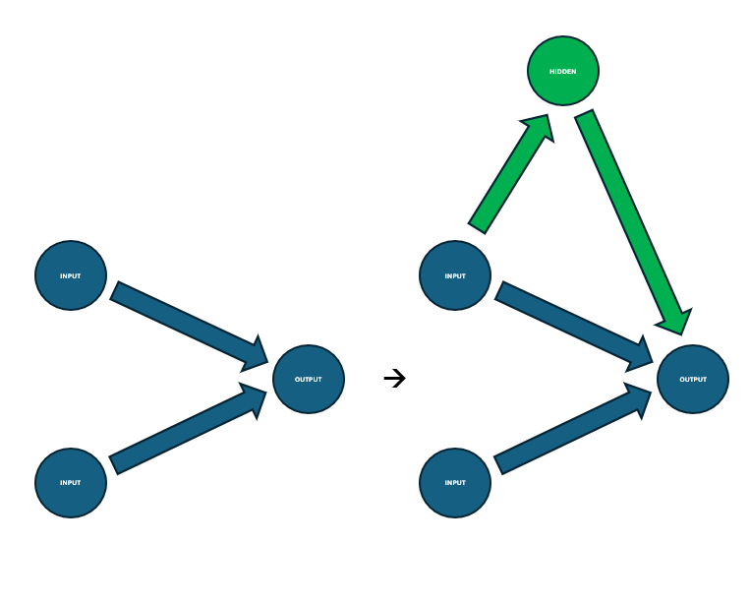
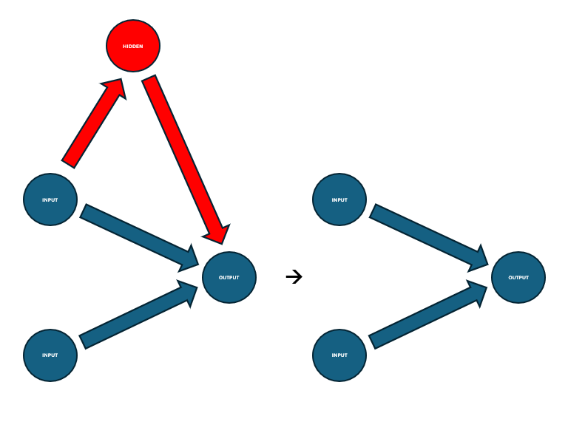
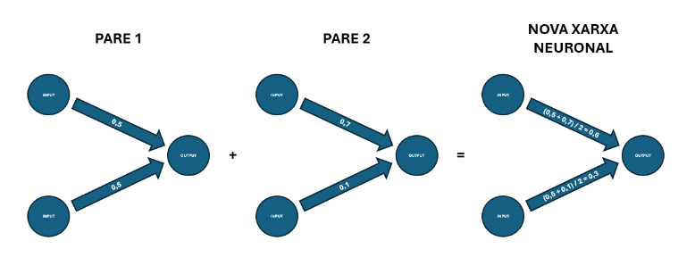
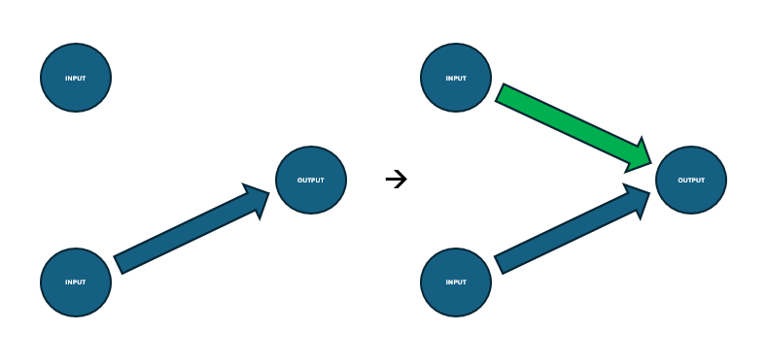
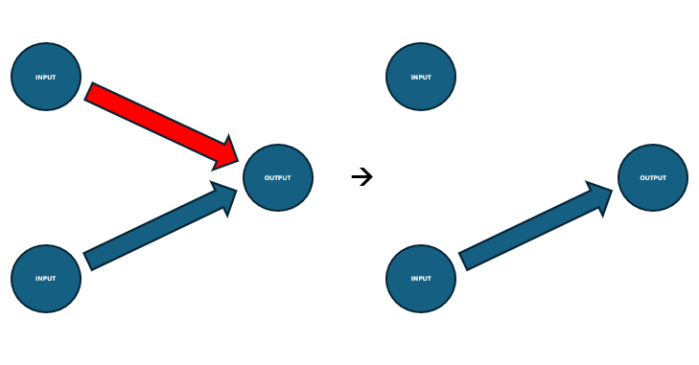
Mutacions
Són els canvis que sofren les xarxes neuronals que donen com a resultat una xarxa neuronal semblant.
NO ESTRUCTURALS
ESTRUCTURALS
CROSSOVER

Slide 5
NO ESTRUCTURALS

Slide 6
ESTRUCTURALS

Slide 7
ESTRUCTURALS

Slide 8
CROSSOVER
C1
C2
C1 = (0,5 + 0,7)/2 = 0,6
C2 = (0,5 + 0,1)/2 = 0,3

Slide 9
Per entrenar la xarxa neuronal utilitzem NEAT un algoritme genètic:
Població de xarxes neuronals
Les fem fer la tasca
Les mutem per generar una nova…
Avaluem el fitness i seleccionem les millors xarxes neuronals

Slide 10
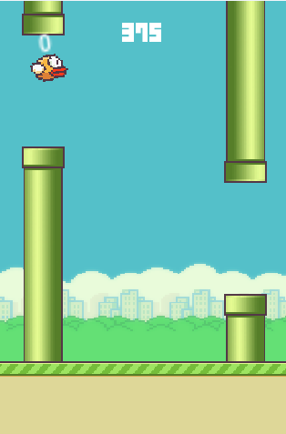
Flappy Bird

Slide 11
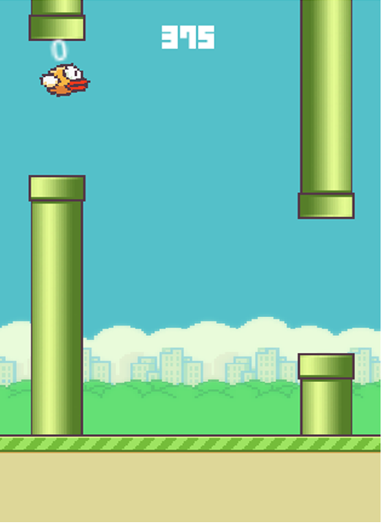
DADES QUE ES DONEN A LA IA
Posició Y de l’ocell
Velocitat Y de l’ocell
Posició Y del forat
Posició X del forat
Notes:
Els de les columnes sense les entrades PYO o PYF, això es deu al fet que aquestes entrades són imprescindibles perquè la IA pugui aprendre

Slide 12
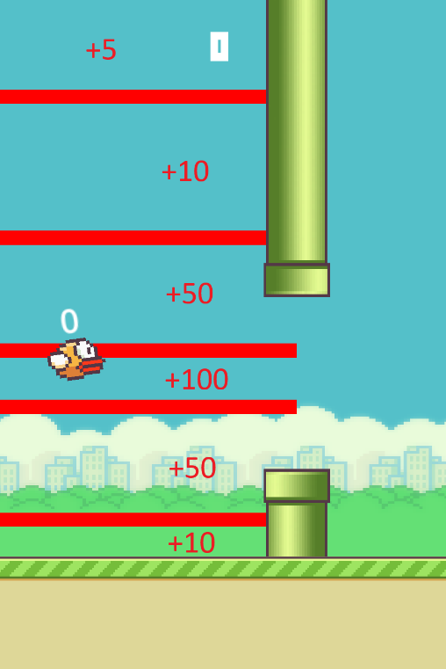
FITNESS
+1000
-100

Slide 13
L’APRENENTATGE A L’INTEL·LIGÈNCIA ARTIFICIAL
Notes:
Com aprèn?. Una de les hipòtesis plantejades era la forma que prendrien els gràfics que relacionen la puntuació dels agents d'intel·ligència artificial amb el pas les generacions al llarg d'un entrenament.

Slide 14
QUÈ ENTENEM PER APRENENTATGE?
Notes:
Se refiere a la capacidad de los sistemas informáticos para mejorar su rendimiento y tomar decisiones basándose en datos y experiencias, sin necesidad de programación explícita.
Este proceso implica:
Adquisición de conocimiento: La IA acumula nueva información y la relaciona con el conocimiento existente. (XARXES NEURONALS)
Adaptación: Los sistemas de IA evolucionan y se adaptan a nuevas situaciones. Mediante procesamiento de datos.
Reconocimiento de patrones: La IA identifica patrones en grandes cantidades de datos para generalizar comportamientos. (APRENENTATGE)
Mejora continua: A través de la interacción con su entorno, la IA progresa de manera autónoma. (APRENENTATGE)

Slide 15
QUÈ ENTENEM PER APRENENTATGE?
Adquisició de coneixement
Adaptació
Reconeixement de patrons
Millora contínua
Notes:
Se refiere a la capacidad de los sistemas informáticos para mejorar su rendimiento y tomar decisiones basándose en datos y experiencias, sin necesidad de programación explícita.
Este proceso implica:
Adquisición de conocimiento: La IA acumula nueva información y la relaciona con el conocimiento existente. (XARXES NEURONALS)
Adaptación: Los sistemas de IA evolucionan y se adaptan a nuevas situaciones. Mediante procesamiento de datos.
Reconocimiento de patrones: La IA identifica patrones en grandes cantidades de datos para generalizar comportamientos. (APRENENTATGE)
Mejora continua: A través de la interacción con su entorno, la IA progresa de manera autónoma. (APRENENTATGE)

Slide 16
COM AVALUEM L’APRENENTATGE?
Notes:
Se refiere a la capacidad de los sistemas informáticos para mejorar su rendimiento y tomar decisiones basándose en datos y experiencias, sin necesidad de programación explícita.
Este proceso implica:
Adquisición de conocimiento: La IA acumula nueva información y la relaciona con el conocimiento existente. (XARXES NEURONALS)
Adaptación: Los sistemas de IA evolucionan y se adaptan a nuevas situaciones. Mediante procesamiento de datos.
Reconocimiento de patrones: La IA identifica patrones en grandes cantidades de datos para generalizar comportamientos. (APRENENTATGE)
Mejora continua: A través de la interacción con su entorno, la IA progresa de manera autónoma. (APRENENTATGE)

Slide 17
COM AVALUEM L’APRENENTATGE?
Adquisició de coneixement
FITNESS
Adaptació
Reconeixement de patrons
Millora contínua
Notes:
Se refiere a la capacidad de los sistemas informáticos para mejorar su rendimiento y tomar decisiones basándose en datos y experiencias, sin necesidad de programación explícita.
Este proceso implica:
Adquisición de conocimiento: La IA acumula nueva información y la relaciona con el conocimiento existente. (XARXES NEURONALS)
Adaptación: Los sistemas de IA evolucionan y se adaptan a nuevas situaciones. Mediante procesamiento de datos.
Reconocimiento de patrones: La IA identifica patrones en grandes cantidades de datos para generalizar comportamientos. (APRENENTATGE)
Mejora continua: A través de la interacción con su entorno, la IA progresa de manera autónoma. (APRENENTATGE)

Slide 18
COM AVALUEM L’APRENENTATGE?
Adquisició de coneixement
FITNESS
Adaptació
GENERACIONS
Reconeixement de patrons
Millora contínua
Notes:
Se refiere a la capacidad de los sistemas informáticos para mejorar su rendimiento y tomar decisiones basándose en datos y experiencias, sin necesidad de programación explícita.
Este proceso implica:
Adquisición de conocimiento: La IA acumula nueva información y la relaciona con el conocimiento existente. (XARXES NEURONALS)
Adaptación: Los sistemas de IA evolucionan y se adaptan a nuevas situaciones. Mediante procesamiento de datos.
Reconocimiento de patrones: La IA identifica patrones en grandes cantidades de datos para generalizar comportamientos. (APRENENTATGE)
Mejora continua: A través de la interacción con su entorno, la IA progresa de manera autónoma. (APRENENTATGE)

Slide 19
REPRESENTACIÓ VISUAL DE L’APRENENTATGE?
Y
FITNESS
X
GENERACIONS
Notes:
Se refiere a la capacidad de los sistemas informáticos para mejorar su rendimiento y tomar decisiones basándose en datos y experiencias, sin necesidad de programación explícita.
Este proceso implica:
Adquisición de conocimiento: La IA acumula nueva información y la relaciona con el conocimiento existente. (XARXES NEURONALS)
Adaptación: Los sistemas de IA evolucionan y se adaptan a nuevas situaciones. Mediante procesamiento de datos.
Reconocimiento de patrones: La IA identifica patrones en grandes cantidades de datos para generalizar comportamientos. (APRENENTATGE)
Mejora continua: A través de la interacción con su entorno, la IA progresa de manera autónoma. (APRENENTATGE)

Slide 20

REPRESENTACIÓ VISUAL DE L’APRENENTATGE?
Y
FITNESS
X
GENERACIONS
Notes:
Se refiere a la capacidad de los sistemas informáticos para mejorar su rendimiento y tomar decisiones basándose en datos y experiencias, sin necesidad de programación explícita.
Este proceso implica:
Adquisición de conocimiento: La IA acumula nueva información y la relaciona con el conocimiento existente. (XARXES NEURONALS)
Adaptación: Los sistemas de IA evolucionan y se adaptan a nuevas situaciones. Mediante procesamiento de datos.
Reconocimiento de patrones: La IA identifica patrones en grandes cantidades de datos para generalizar comportamientos. (APRENENTATGE)
Mejora continua: A través de la interacción con su entorno, la IA progresa de manera autónoma. (APRENENTATGE)

Slide 21
DIFERENTS HIPÒTESIS DE LA VISUALITZACIÓ DE L’APRENENTATGE
Notes:
Se refiere a la capacidad de los sistemas informáticos para mejorar su rendimiento y tomar decisiones basándose en datos y experiencias, sin necesidad de programación explícita.
Este proceso implica:
Adquisición de conocimiento: La IA acumula nueva información y la relaciona con el conocimiento existente. (XARXES NEURONALS)
Adaptación: Los sistemas de IA evolucionan y se adaptan a nuevas situaciones. Mediante procesamiento de datos.
Reconocimiento de patrones: La IA identifica patrones en grandes cantidades de datos para generalizar comportamientos. (APRENENTATGE)
Mejora continua: A través de la interacción con su entorno, la IA progresa de manera autónoma. (APRENENTATGE)

Slide 22
LINEAL
Y
FITNESS
X
GENERACIONS
Notes:
Se refiere a la capacidad de los sistemas informáticos para mejorar su rendimiento y tomar decisiones basándose en datos y experiencias, sin necesidad de programación explícita.
Este proceso implica:
Adquisición de conocimiento: La IA acumula nueva información y la relaciona con el conocimiento existente. (XARXES NEURONALS)
Adaptación: Los sistemas de IA evolucionan y se adaptan a nuevas situaciones. Mediante procesamiento de datos.
Reconocimiento de patrones: La IA identifica patrones en grandes cantidades de datos para generalizar comportamientos. (APRENENTATGE)
Mejora continua: A través de la interacción con su entorno, la IA progresa de manera autónoma. (APRENENTATGE)

Slide 23
PARCIALMENT LINEAL
Y
FITNESS
X
GENERACIONS
Notes:
Se refiere a la capacidad de los sistemas informáticos para mejorar su rendimiento y tomar decisiones basándose en datos y experiencias, sin necesidad de programación explícita.
Este proceso implica:
Adquisición de conocimiento: La IA acumula nueva información y la relaciona con el conocimiento existente. (XARXES NEURONALS)
Adaptación: Los sistemas de IA evolucionan y se adaptan a nuevas situaciones. Mediante procesamiento de datos.
Reconocimiento de patrones: La IA identifica patrones en grandes cantidades de datos para generalizar comportamientos. (APRENENTATGE)
Mejora continua: A través de la interacción con su entorno, la IA progresa de manera autónoma. (APRENENTATGE)

Slide 24
LOGARÍTMICA
Y
FITNESS
X
GENERACIONS
Notes:
Se refiere a la capacidad de los sistemas informáticos para mejorar su rendimiento y tomar decisiones basándose en datos y experiencias, sin necesidad de programación explícita.
Este proceso implica:
Adquisición de conocimiento: La IA acumula nueva información y la relaciona con el conocimiento existente. (XARXES NEURONALS)
Adaptación: Los sistemas de IA evolucionan y se adaptan a nuevas situaciones. Mediante procesamiento de datos.
Reconocimiento de patrones: La IA identifica patrones en grandes cantidades de datos para generalizar comportamientos. (APRENENTATGE)
Mejora continua: A través de la interacción con su entorno, la IA progresa de manera autónoma. (APRENENTATGE)

Slide 25
LA NOSTRA HIPÒTESI
Notes:
Se refiere a la capacidad de los sistemas informáticos para mejorar su rendimiento y tomar decisiones basándose en datos y experiencias, sin necesidad de programación explícita.
Este proceso implica:
Adquisición de conocimiento: La IA acumula nueva información y la relaciona con el conocimiento existente. (XARXES NEURONALS)
Adaptación: Los sistemas de IA evolucionan y se adaptan a nuevas situaciones. Mediante procesamiento de datos.
Reconocimiento de patrones: La IA identifica patrones en grandes cantidades de datos para generalizar comportamientos. (APRENENTATGE)
Mejora continua: A través de la interacción con su entorno, la IA progresa de manera autónoma. (APRENENTATGE)

Slide 26
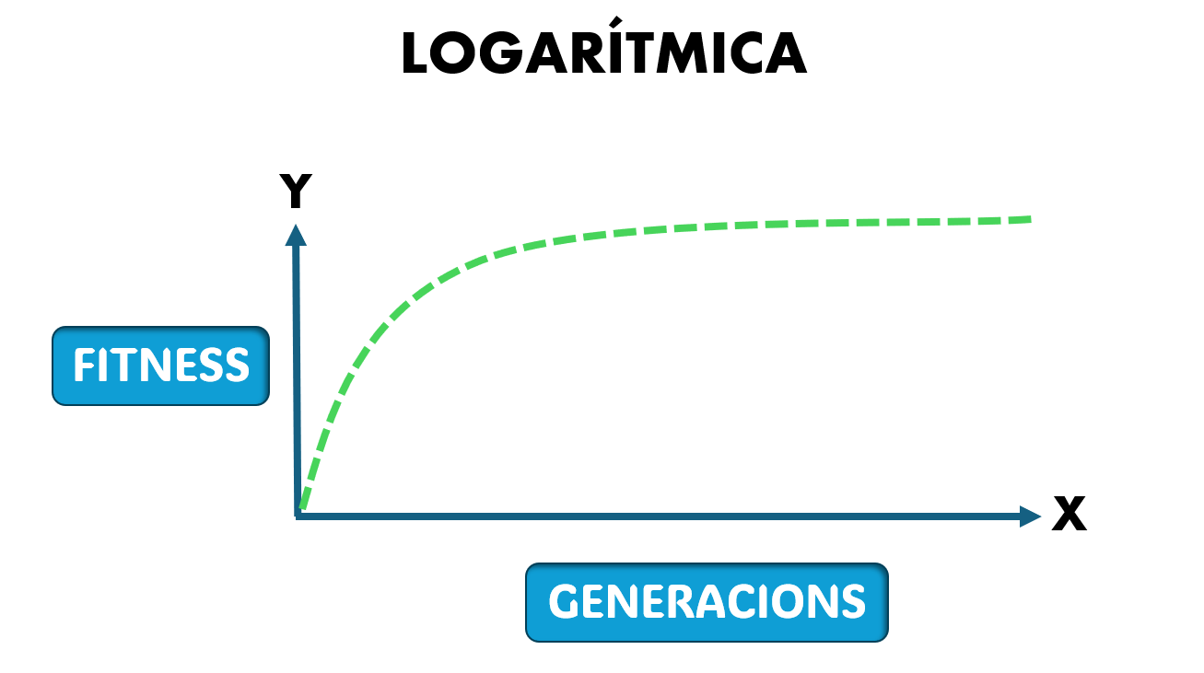
LA NOSTRA HIPÒTESI

Slide 27
RECOL·LECCIÓ DE LES DADES
Notes:
Se refiere a la capacidad de los sistemas informáticos para mejorar su rendimiento y tomar decisiones basándose en datos y experiencias, sin necesidad de programación explícita.
Este proceso implica:
Adquisición de conocimiento: La IA acumula nueva información y la relaciona con el conocimiento existente. (XARXES NEURONALS)
Adaptación: Los sistemas de IA evolucionan y se adaptan a nuevas situaciones. Mediante procesamiento de datos.
Reconocimiento de patrones: La IA identifica patrones en grandes cantidades de datos para generalizar comportamientos. (APRENENTATGE)
Mejora continua: A través de la interacción con su entorno, la IA progresa de manera autónoma. (APRENENTATGE)

Slide 28
RECOL·LECCIÓ DE LES DADES
3798
ENTRENAMENTS
+450.000 GENERACIONS
VARIANT ELS DIFERENTS PARÀMETRES:
POBLACIÓ
MUTACIONS
INPUTS
Notes:
després de 3.798 partides i més de 450.000 generacions amb diferents paràmetres (població, mutacions i inputs)

Slide 29

RECOL·LECCIÓ DE LES DADES
+450.000 GENERACIONS
+14.400.000
XARXES NEURONALS ANALITZADES
VARIANT ELS DIFERENTS PARÀMETRES:
POBLACIÓ
MUTACIONS
INPUTS
=
Notes:
després de 3.798 partides i més de 450.000 generacions amb diferents paràmetres (població, mutacions i inputs)

Slide 30
ANÀLISI DE LES DADES
Notes:
Se refiere a la capacidad de los sistemas informáticos para mejorar su rendimiento y tomar decisiones basándose en datos y experiencias, sin necesidad de programación explícita.
Este proceso implica:
Adquisición de conocimiento: La IA acumula nueva información y la relaciona con el conocimiento existente. (XARXES NEURONALS)
Adaptación: Los sistemas de IA evolucionan y se adaptan a nuevas situaciones. Mediante procesamiento de datos.
Reconocimiento de patrones: La IA identifica patrones en grandes cantidades de datos para generalizar comportamientos. (APRENENTATGE)
Mejora continua: A través de la interacción con su entorno, la IA progresa de manera autónoma. (APRENENTATGE)

Slide 31
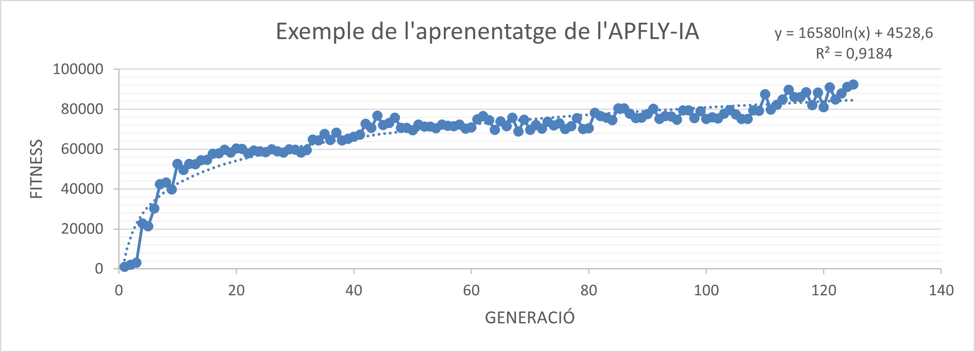
ANÀLISI DE LES DADES
FITNESS
GENERACIONS
Notes:
després de 3.798 partides i més de 450.000 generacions amb diferents paràmetres (població, mutacions i inputs)

Slide 32
LOGARÍTMICA
Y
FITNESS
X
GENERACIONS

Slide 33
ANÀLISI DE LES DADES
FITNESS
GENERACIONS
Notes:
després de 3.798 partides i més de 450.000 generacions amb diferents paràmetres (població, mutacions i inputs)

Slide 34
ANÀLISI DE LES DADES
FITNESS
R²
0 → 1
GENERACIONS
Notes:
La 𝑅^2 (coeficient de determinació) en un gràfic logarítmic mesura com de bé s'ajusta una línia de tendència logarítmica a les dades. S'interpreta i calcula de manera similar a la 𝑅^2 en un gràfic lineal, però considerant la transformació logarítmica. El coeficient varia entre 0 i 1, on 1 suggereix que el model logarítmic explica perfectament la relació entre les variables, mentre que 0 indica que el model no explica gens aquesta relació. Un valor més proper a 1 implica que el model logarítmic captura millor la variabilitat de les dades en comparació amb altres models més simples, com el lineal. Es calcula amb la següent fórmula

Slide 35
ANÀLISI DE LES DADES
ENTRENAMENTS
R² = 0,73
MITJANA
Notes:
MITJANA DE TOTS ELS VALORS R^2 RESULTANT EN UNA GRAFICA SIMILAR A LA SEGUENT
R^2 MITJÀ: 0,73

Slide 36
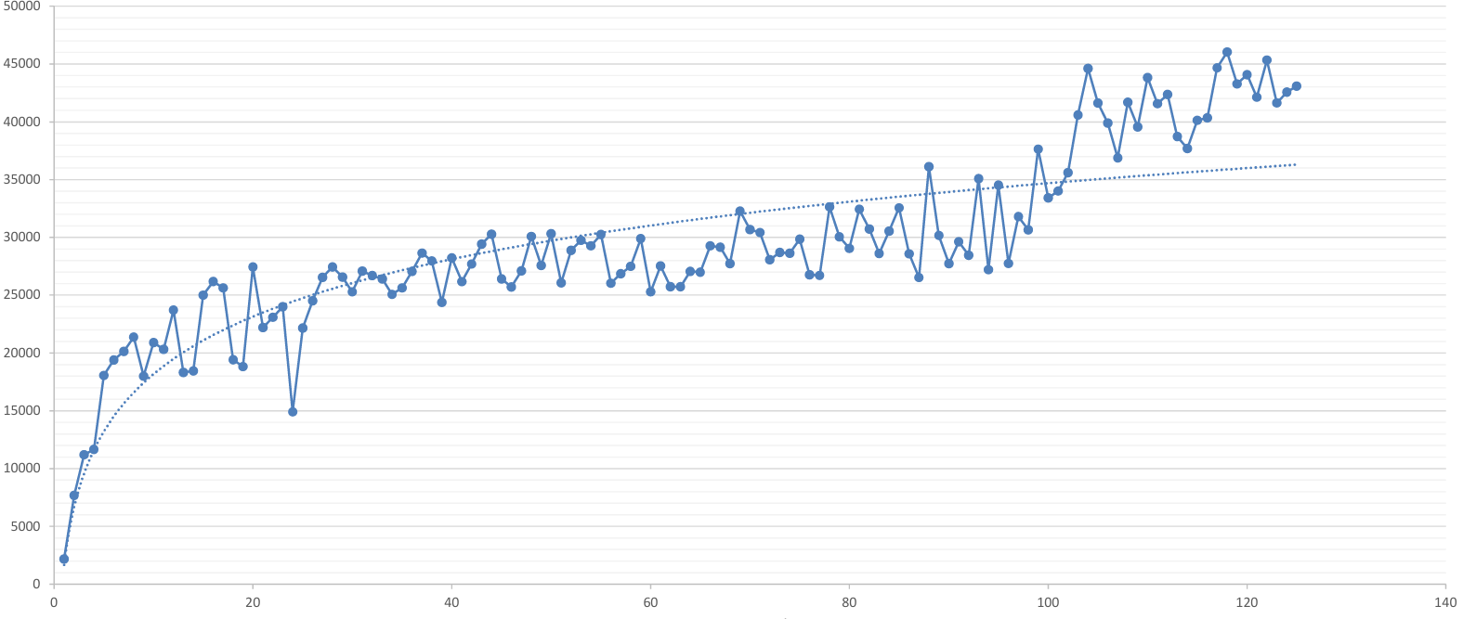
ANÀLISI DE LES DADES
FITNESS
R² = 0,73
GENERACIONS
Notes:
MITJANA DE TOTS ELS VALORS R^2 RESULTANT EN UNA GRAFICA SIMILAR A LA SEGUENT
R^2 MITJÀ: 0,73

Slide 37
LA NOSTRA HIPÒTESI

Slide 38

LA NOSTRA HIPÒTESI

Slide 39
PER QUÈ LOGARÍTMIC?
Notes:
En les primeres generacions, la IA obté guanys significatius en la puntuació de fitness. Això es deu al fet que hi ha moltes possibilitats de millora i, petits canvis en l'estratègia poden portar a grans augments del fitness. De la mateixa manera, a mesura que la IA es troba a generacions més avançades, els canvis substancials que poden portar a una millora en el fitness són canvis més subtils i la seva millora respecte al fitness també és menor.

Slide 40
PER QUÈ LOGARÍTMIC?
FITNESS
GENERACIONS
Moltes possibilitats de millora
Canvis més subtils poden portar a una millora
Notes:
En les primeres generacions, la IA obté guanys significatius en la puntuació de fitness. Això es deu al fet que hi ha moltes possibilitats de millora i, petits canvis en l'estratègia poden portar a grans augments del fitness.
De la mateixa manera, a mesura que la IA es troba a generacions més avançades, els canvis substancials que poden portar a una millora en el fitness són canvis més subtils i la seva millora respecte al fitness també és menor.

Slide 41
I SI ANEM MÉS ENLLÀ DE LA COMPROVACIÓ DE LA HIPÒTESI?

Slide 42
MÉS ANÀLISI DE LES DADES
+450.000 GENERACIONS
POBLACIÓ
R²
0 → 1
MUTACIONS
VARIANT ELS DIFERENTS PARÀMETRES:
POBLACIÓ
MUTACIONS
INPUTS
INPUTS

Slide 43
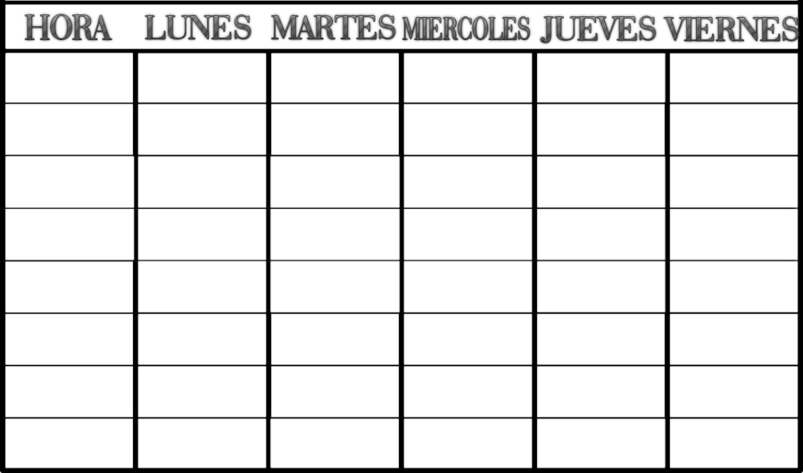
MÉS ANÀLISI DE LES DADES
MUTACIONS
INPUTS
POBLACIÓ

Slide 44
MÉS ANÀLISI DE LES DADES
MUTACIONS
INPUTS
POBLACIÓ

Slide 45
MÉS ANÀLISI DE LES DADES
MUTACIONS
INPUTS

Slide 46
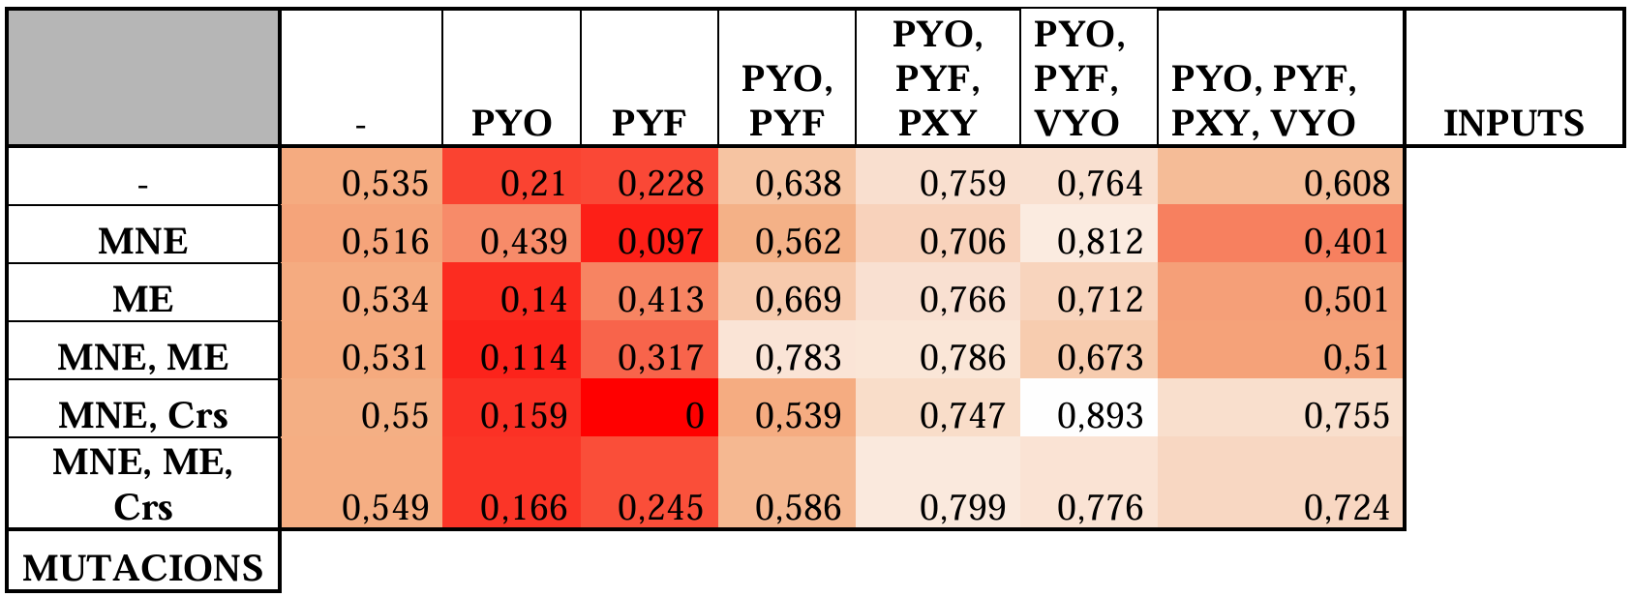
MÉS ANÀLISI DE LES DADES
Notes:
MUTACIONS
“-“ → S'inclouen els valor de totes les possibles configuracions de mutacions.
“MNE” → No estructural
“ME” → Estructural
“Crs” → Crossover
ENTRADES
“-“ → S'inclouen els valor de totes les possibles configuracions d’entrades.
“PYO” → Posició Y de l’ocell
“PYF” → Posició Y del forat del obstacle
“PXY” → Posició X del forat del obstacle
“VYO” → Velocitat Y de l’ocell

Slide 47


MÉS ANÀLISI DE LES DADES
Posició Y de l’ocell
Posició Y del forat
NO ESTAN JUNTS
Notes:
Els de les columnes sense les entrades PYO o PYF, això es deu al fet que aquestes entrades són imprescindibles perquè la IA pugui aprendre

Slide 48
MÉS ANÀLISI DE LES DADES
Posició Y de l’ocell
Posició Y del forat
Inputs imprescindibles perquè la IA pugui aprendre
Notes:
Els de les columnes sense les entrades PYO o PYF, això es deu al fet que aquestes entrades són imprescindibles perquè la IA pugui aprendre

Slide 49
MÉS ANÀLISI DE LES DADES
Posició Y de l’ocell
Posició Y del forat
+
Posició X del forat
Velocitat Y de l’ocell
NO ESTAN JUNTS
ESTAN SEPARATS
Notes:
Els de les columnes sense les entrades PYO o PYF, això es deu al fet que aquestes entrades són imprescindibles perquè la IA pugui aprendre

Slide 50
MÉS ANÀLISI DE LES DADES
Posició Y de l’ocell
Velocitat Y de l’ocell
Posició Y del forat
Posició X del forat
Notes:
Els de les columnes sense les entrades PYO o PYF, això es deu al fet que aquestes entrades són imprescindibles perquè la IA pugui aprendre

Slide 51
PERQUÈ ANALITZAR AIXÒ?
Notes:
L'anàlisi d'aquesta tendència logarítmica a priori pot semblar poc útil, però té bastants aplicacions. Per exemple, permet predir els ràpids guanys inicials de fitness seguits d'un altiplà, de manera que es pot determinar quin és el millor moment per aturar l’aprenentatge o afegir nous reptes a l’aprenentatge per obtenir uns millors resultats.

Slide 52

PERQUÈ ANALITZAR AIXÒ?
PREDICCIÓ
FITNESS
GENERACIONS
Notes:
En les primeres generacions, la IA obté guanys significatius en la puntuació de fitness. Això es deu al fet que hi ha moltes possibilitats de millora i, petits canvis en l'estratègia poden portar a grans augments del fitness.
De la mateixa manera, a mesura que la IA es troba a generacions més avançades, els canvis substancials que poden portar a una millora en el fitness són canvis més subtils i la seva millora respecte al fitness també és menor.

Slide 53
PERQUÈ ANALITZAR AIXÒ?
MENOR CONSUM D’ELECTRICITAT
MAJOR EFICIÈNCIA TEMPORAL A L’HORA D’ENTRENAR LA IA
FITNESS
GENERACIONS
Notes:
En les primeres generacions, la IA obté guanys significatius en la puntuació de fitness. Això es deu al fet que hi ha moltes possibilitats de millora i, petits canvis en l'estratègia poden portar a grans augments del fitness.
De la mateixa manera, a mesura que la IA es troba a generacions més avançades, els canvis substancials que poden portar a una millora en el fitness són canvis més subtils i la seva millora respecte al fitness també és menor.

Slide 54
Anàlisi de les diferents variables

Slide 55
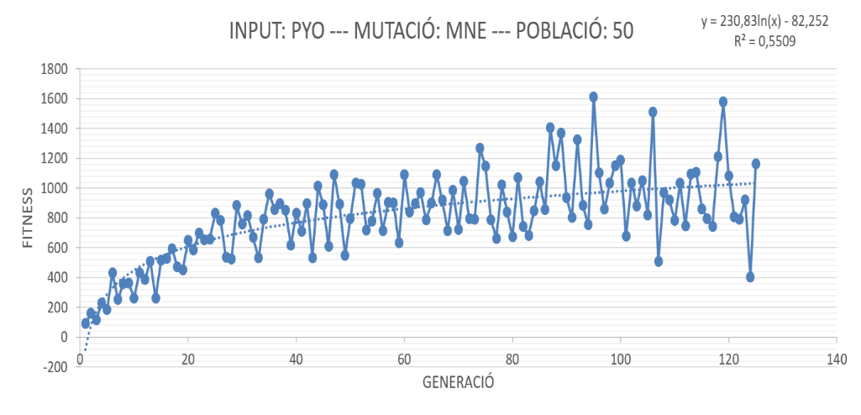
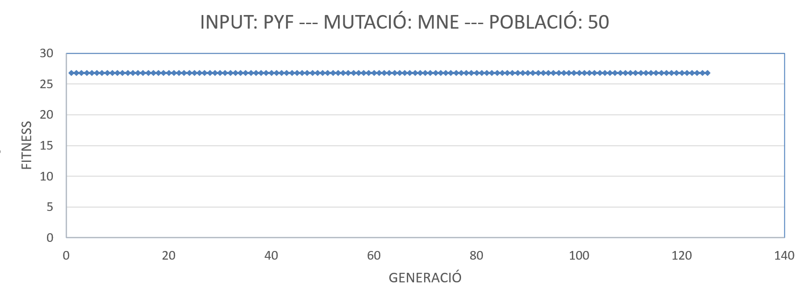
Anàlisi de les diferents variables: inputs

Slide 56
Anàlisi de les diferents variables: inputs
Com més informació innecessària rep la xarxa neuronal i més complexa és aquesta, més s’alenteix l’aprenentatge i/o es limita.

Slide 57
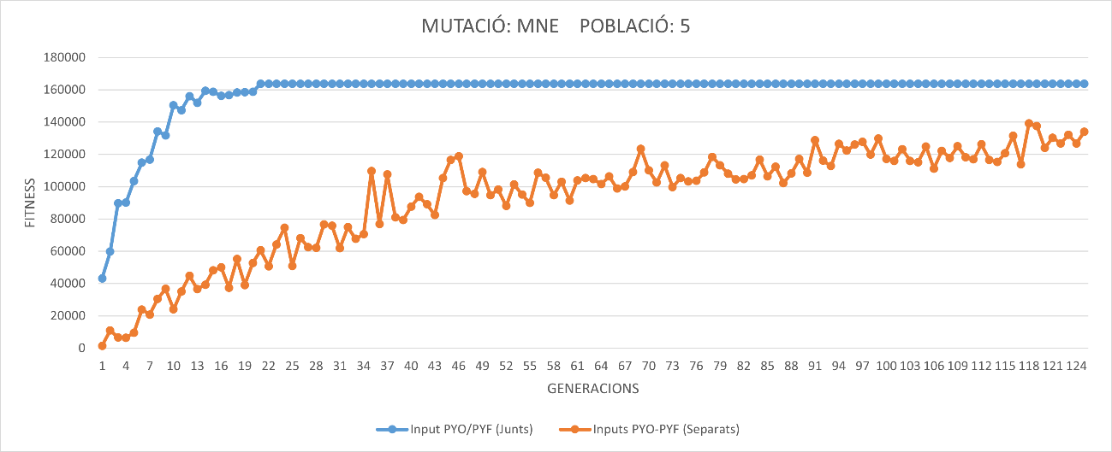
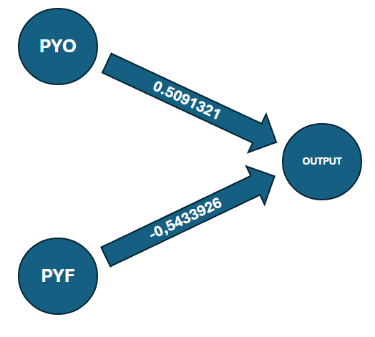
Anàlisi de les diferents variables: inputs
La importància del pes de les connexions entre neurones no recau en els valors numèrics absoluts en si mateixos sinó en la posició relativa establerta entre les dues variables.

Slide 58
Anàlisi de les diferents variables: mutacions

Slide 59
Anàlisi de les diferents variables: mutacions

Slide 60
Anàlisi de les diferents variables: mutacions

Slide 61
Anàlisi de les diferents variables: mutacions

Slide 62
Anàlisi de les diferents variables: poblacions
Com més IAs estiguin jugant a la vegada, el seu aprenentatge serà més ràpid perquè al ser al mostra més gran la probabilitat de resultats eficients també és més elevat i com que les següents generacions parteixen d’aquests resultats el seu aprenentatge s’escurça

